Slide 1
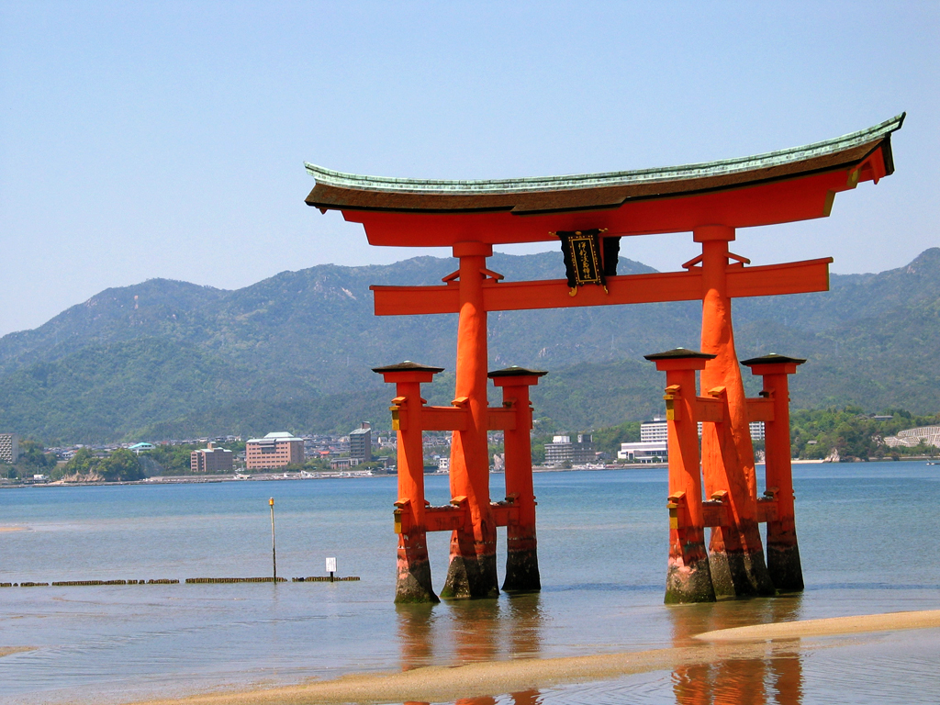
Introduzione alla lingua giapponese
に
ほん
ご
にゅう
もん
日本語入門
Cenni di storia, scrittura e grammatica

Slide 2
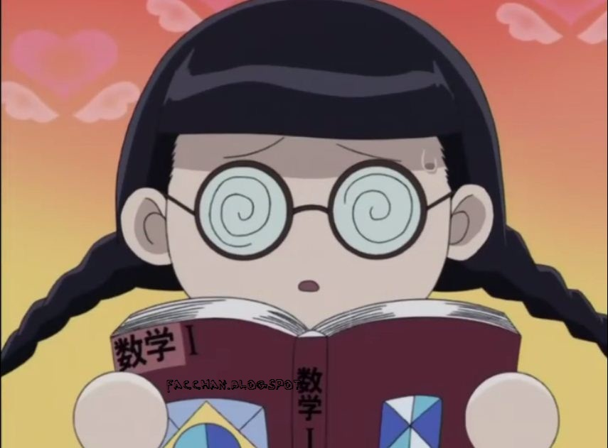
Riepilogo

Slide 3
Coniugazione dell’aggettivo-i
Presente
Cortese
Affermativo
Kono biiru wa tsumetai desu.
Negativo 1
Kono biiru wa tsumetakunai desu.
Negativo 2
Kono biiru wa tsumetaku arimasen.
Passato
Affermativo
Kono biiru wa tsumetakatta desu.
Negativo 1
Kono biiru wa tsumetakunakatta desu.
Negativo 2
Kono biiru wa tsumetaku arimasen deshita.

Slide 4
Coniugazione dell’aggettivo-i
Presente
Piana
Affermativo
Kono biiru wa tsumetai.
Negativo
Kono biiru wa tsumetakunai.
Passato
Affermativo
Kono biiru wa tsumetakatta.
Negativo
Kono biiru wa tsumetakunakatta.

Slide 5
Coniugazione dell’aggettivo-na
Presente
Cortese
Affermativo
Kono machi wa shizuka desu.
Negativo
Kono machi wa shizuka de wa arimasen.
Passato
Affermativo
Kono machi wa shizuka deshita.
Negativo
Kono machi wa shizuka de wa arimasen deshita.

Slide 6
Coniugazione dell’aggettivo-na
Presente
Piana
Affermativo
Kono machi wa shizuka da.
Negativo
Kono machi wa shizuka de wa nai.
Passato
Affermativo
Kono machi wa shizuka datta.
Negativo
Kono machi wa shizuka de wa nakatta.

Slide 7

Riepilogo grammaticale
Nuove particelle grammaticali:
yo
よ
Alla fine della frase, esclamazione
ne
ね
Alla fine della frase, conferma
mo
も
は
が
を
‘anche’, sostituisce , o

Slide 8
La particella ‘yo’
よ
Si usa per enfatizzare, simile al punto esclamativo
Esprime una forte convinzione del parlante su qualcosa di noto a lui.
A:
Nihongo wa omoshiroi desu ka?
La lingua giapponese è interessante?
B:
Ee, totemo omoshiroi desu yo.
Sì, è molto interessante (ti dico)!

Slide 9
La particella ‘yo’
よ
Si usa per enfatizzare, simile al punto esclamativo
Esprime una forte convinzione del parlante su qualcosa di noto a lui.
に
ほん
ご
A:
日本語はおもしろいですか。
La lingua giapponese è interessante?
B:
ええ、とてもおもしろいですよ。
Sì, è molto interessante (ti dico)!

Slide 10
La particella ‘ne’
ね
Si usa richiedere conferma o approvazione all’interlocutore su una informazione condivisa.
Kyō wa ii tenki desu ne.
Oggi fa bel tempo eh?
Anata wa gakusei desu ne.
Tu sei uno studente, vero?

Slide 11
La particella ‘ne’
ね
Si usa richiedere conferma o approvazione all’interlocutore su una informazione condivisa.
きょう
てんき
今日はいい天気ですね。
Oggi fa bel tempo eh?
がくせい
あなたは学生ですね。
Tu sei uno studente, vero?

Slide 12
Attenzione:
Particelle diverse per diverse sfumature…
Oishii desu yo.
Che buono!
(io sto mangiando)
Oishisō desu ne.
Pare buono, vero?
(nessuno mangia)
Oishii desu ka?
E’ buono?
(l’interlocutore mangia)

Slide 13
La particella ‘mo’
も
Ha il significato di ‘anche’ e sostituisce la particella di tema ‘wa’ o di complemento oggetto ‘(w)o’
は
を
Watashi mo gakusei desu.
Anche io sono uno studente.
Ringo mo tabemasu.
Mangio anche mele.

Slide 14
La particella ‘mo’
も
Ha il significato di ‘anche’ e sostituisce la particella di tema ‘wa’ o di complemento oggetto ‘(w)o’
は
を
わたし
がくせい
私も学生です。
Anche io sono uno studente.
た
りんごも食べます。
Mangio anche mele.

Slide 15

Il verbo
どう
し
動詞

Slide 16
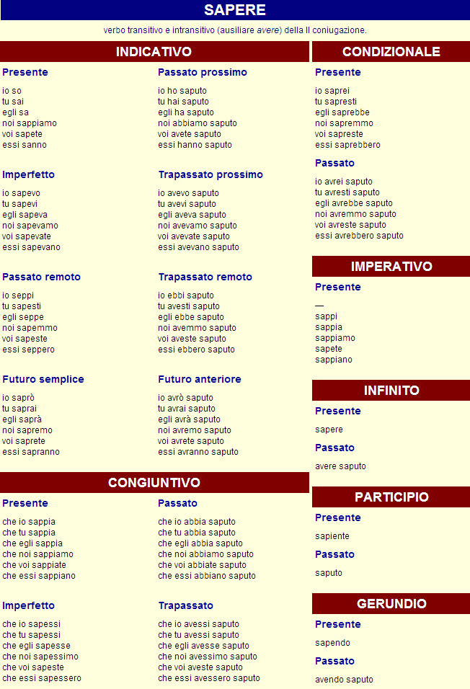

Slide 17
Coniugazione verbale
Come già visto, in giapponese il verbo resta invariato per persona e numero:
(io) mangio
(tu) mangi
Tabemasu.
(lui, lei) mangia
(noi) mangiamo
(voi) mangiate
(essi, esse) mangiano

Slide 18
Coniugazione verbale
La coniugazione dei verbi giapponesi si serve di un sistema a sei ‘basi’ (forme coniugate):
B1 negativa (mizenkei)
B2 indefinita (ren’yōkei)
B3 conclusiva, o ‘del dizionario’ (shūshikei)
B4 attributiva (rentaikei)
B5 condizionale, ipotetica (kateikei)
B6 imperativa (meireikei)
Nota: nel giapponese moderno si ha B3 = B4 ma nella lingua classica sono diverse.

Slide 19
Coniugazione verbale
I verbi giapponesi si suddividono in tre gruppi:
verbi ichidan (deboli)
verbi godan (forti)
verbi irregolari (solo due!)

Slide 20
Coniugazione ichidan
I verbi ichidan terminano tutti in:
-iru (kami ichidan)
-eru (shimo ichidan)
Esempi:
た
み
食べる
taberu
mangiare
見る
miru
vedere
お
で
落ちる
ochiru
cadere
出る
deru
uscire

Slide 21
Coniugazione ichidan
verbo | radice | B1 | B2 | B3 | B4 | B5 | B6
起きる | お | き | き | きる | きる | きれ | きろ
出る | - | で | で | でる | でる | でれ | でろ
Regola pratica:
B3 è quella che trovate nel dizionario
B4 è uguale alla B3
B1 e B2 si ottengono togliendo il ‘ru’ finale
B5 si ottiene sostituendo il ‘ru’ finale con ‘re’
B6 si ottiene sostituendo il ‘ru’ finale con ‘ro’

Slide 22
Coniugazione ichidan
verbo | radice | B1 | B2 | B3 | B4 | B5 | B6
okiru | o | ki | ki | kiru | kiru | kire | kiro
deru | - | de | de | deru | deru | dere | dero
Regola pratica:
B3 è quella che trovate nel dizionario
B4 è uguale alla B3
B1 e B2 si ottengono togliendo il ‘ru’ finale
B5 si ottiene sostituendo il ‘ru’ finale con ‘re’
B6 si ottiene sostituendo il ‘ru’ finale con ‘ro’

Slide 23
Coniugazione ichidan
Esempi:
B1 , B2 = tabe
B3 , B4 = taberu
taberu
B5 = tabere
B6 = tabero
B1 , B2 = ochi
B3 , B4 = ochiru
ochiru
B5 = ochire
B6 = ochiro

Slide 24
Coniugazione ichidan
Applicazione:
Forma cortese = B2 + masu
Esempio:
aprire = akeru (dal dizionario: forma B3)
B2 = ake (tolgo il -ru finale)
forma cortese = akemasu (aggiungo -masu)
あ
あ
あ
開ける
開け
開けます

Slide 25
L’ausiliare masu
L’ausiliare di cortesia masu ha le seguenti forme:
presente affermativo
-masu
presente negativo
-masen
passato affermativo
-mashita
passato negativo
-masen deshita
Esempio:
すずき
み
鈴木さんを見ましたか。
Suzuki-san wo mimashita ka?
Hai visto il signor Suzuki?

Slide 26
Coniugazione ichidan
Applicazione:
Forma piana negativa = B1 + nai
Esempio:
mangiare = taberu (dal dizionario: forma B3)
B1 = tabe (tolgo il -ru finale)
forma piana negativa = tabenai (aggiungo -nai)
た
た
た
食べる
食べ
食べない

Slide 27
Coniugazione godan
Verbo | radice | B1 | B1a | B2 | B2a | B3 | B4 | B5 | B6
聞く | き | か | こ | き | い | く | く | け | け
行く | い | か | こ | き | っ | く | く | け | け
泳ぐ | およ | が | ご | ぎ | い | ぐ | ぐ | げ | げ
押す | お | さ | そ | し | し | す | す | せ | せ
立つ | た | た | と | ち | っ | つ | つ | て | て
死ぬ | し | な | の | に | ん | ぬ | ぬ | ね | ね
飛ぶ | と | ば | ぼ | び | ん | ぶ | ぶ | べ | べ
読む | よ | ま | も | み | ん | む | む | め | め
乗る | の | ら | ろ | り | っ | る | る | れ | れ
言う | い | わ | お | い | っ | う | う | え | え
Cambia la vocale dell’ultima sillaba, seguendo
(quasi sempre) lo schema A-I-U-E-O

Slide 28
Coniugazione godan
Verbo | radice | B1 | B1a | B2 | B2a | B3 | B4 | B5 | B6
kiku | ki | ka | ko | ki | i | ku | ku | ke | ke
iku | i | ka | ko | ki | (tsu) | ku | ku | ke | ke
oyogu | oyo | ga | go | gi | i | gu | gu | ge | ge
osu | o | sa | so | shi | shi | su | su | se | se
tatsu | ta | ta | to | chi | (tsu) | tsu | tsu | te | te
shinu | shi | na | no | ni | n | nu | nu | ne | ne
tobu | to | ba | bo | bi | n | bu | bu | be | be
yomu | yo | ma | mo | mi | n | mu | mu | me | me
noru | no | ra | ro | ri | (tsu) | ru | ru | re | re
iu | i | wa | o | i | (tsu) | u | u | e | e
Cambia la vocale dell’ultima sillaba, seguendo
(quasi sempre) lo schema A-I-U-E-O

Slide 29
Coniugazione godan
Attenzione:
Alcuni verbi terminanti in -iru ed -eru non sono ichidan, ma godan e vanno coniugati come noru. Ecco i più noti:
kaeru
ritornare
shaberu
chiacchierare
hairu
entrare
suberu
scivolare
iru
occorrere
keru
calciare
kiru
tagliare
nigiru
impugnare
shiru
sapere, conoscere
tsuneru
pizzicare
hashiru
correre
heru
diminuire
Esempio: kaeru -> forma cortese: kaerimasu.

Slide 30
Coniugazione verbi irregolari
verbo | radice | B1 | B2 | B3 | B4 | B5 | B6
来る | - | こ | き | くる | くる | くれ | こい
する | - | し | し | する | する | すれ | しろ
Gli unici verbi irregolari sono kuru (venire) e suru (fare).
Esempio:
kuru -> forma cortese: kimasu
suru -> forma cortese: shimasu

Slide 31
Coniugazione: forma piana
affermativa presente = B3
Yomu. (io) leggo.
negativa presente = B1 + nai
Yomanai. (io) non leggo.

Slide 32
Coniugazione: forma piana
affermativa passata = B2/B2a + ta *
Kaita. (io) ho scritto.
Yonda. (io) ho letto.
* Nota: dopo n -ta diventa -da
negativa passata = B1 + nakatta
Yomanakatta. (io) non ho letto.

Slide 33
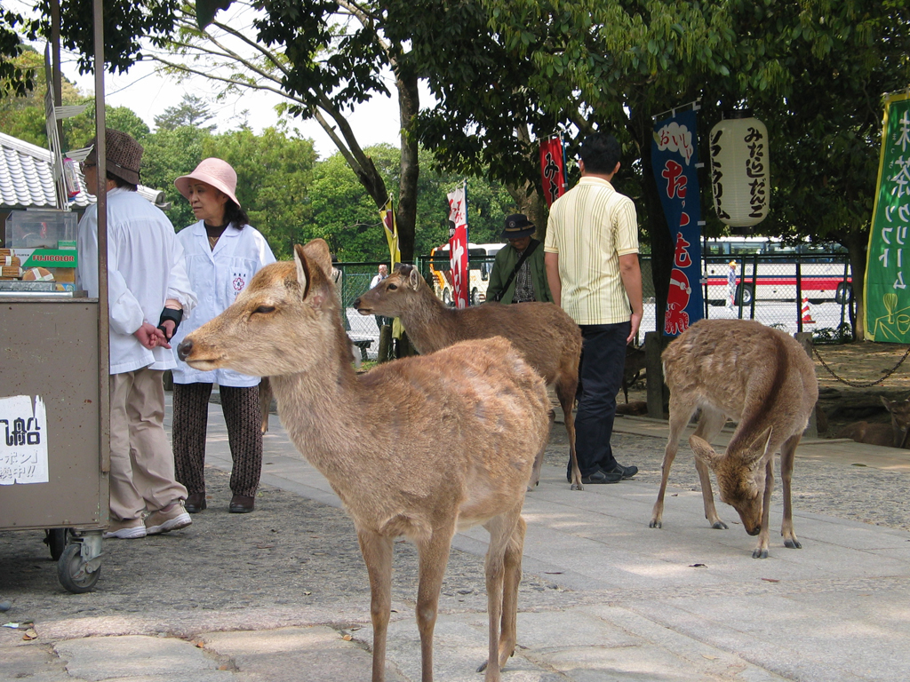

Slide 34
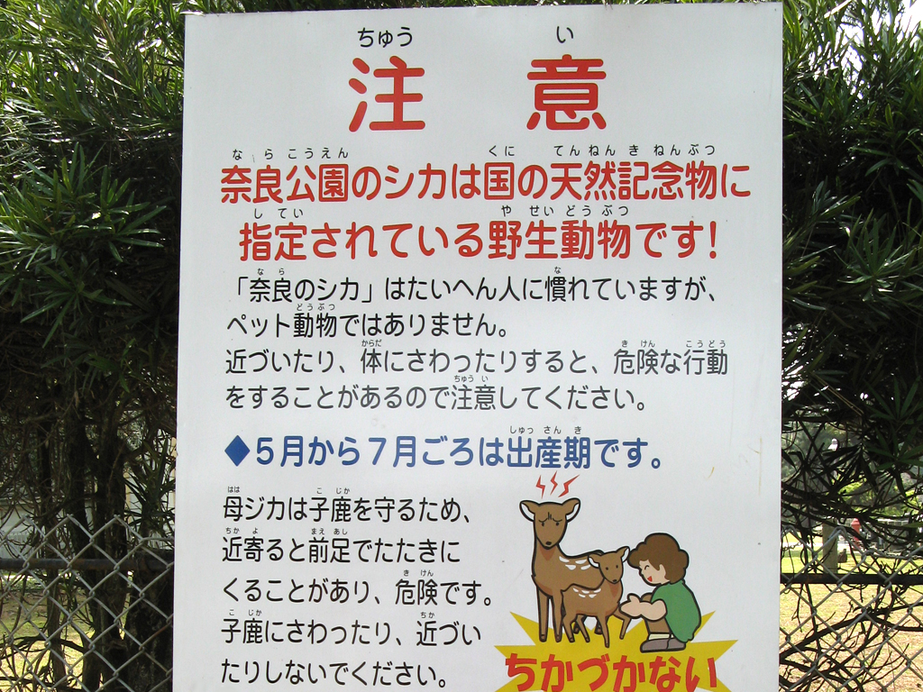

Slide 35
Dialoghi Quotidiani
にちじょう
かい わ
日常会話

Slide 36
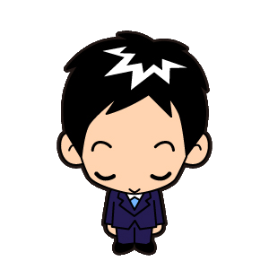
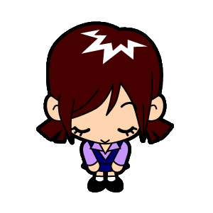
Ringraziamenti
ありがとう。
Arigatō.
Grazie.
(どうも)ありがとう。
(Dōmo) arigatō.
Grazie mille.
ありがとうございます。
Arigatō gozaimasu.
La ringrazio.
どういたしまして。
Dō itashimashite.
Di nulla – si figuri – non c’è di che.

Slide 37
Ringraziamenti
きょう
今日はありがとうございました。
Kyō wa arigatō gozaimashita.
La ringrazio per (tutto quello che ha fatto) oggi.

Slide 38
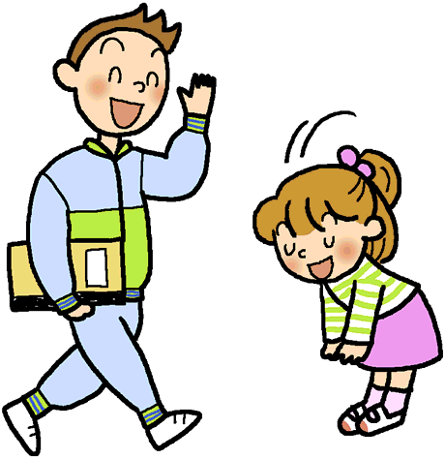
Convenevoli
げん
き
お元気ですか。
O-genki desu ka?
Come va? Sta bene?
はい、元気です。
Hai, genki desu.
Sì, tutto bene.
かげさま
はい、お蔭様で。
Hai, O-kage-sama de.
Sì, grazie al cielo / a tutti voi.

Slide 39
Scuse
すみません。
Sumimasen.
Chiedo scusa – sono spiacente
(anche per attirare l’attenzione: sumimasen ga…)
ごめんなさい。
Gomen nasai.
Mi dispiace, scusi tanto

Slide 40
Scuse
しつれい
失礼します。
Shitsurei shimasu.
Mi scusi.
(al telefono: allora La saluto)
もう
わけ
申し訳ありません
Mōshiwake arimasen.
Non ho parole a mia discolpa. (formale)

Slide 41
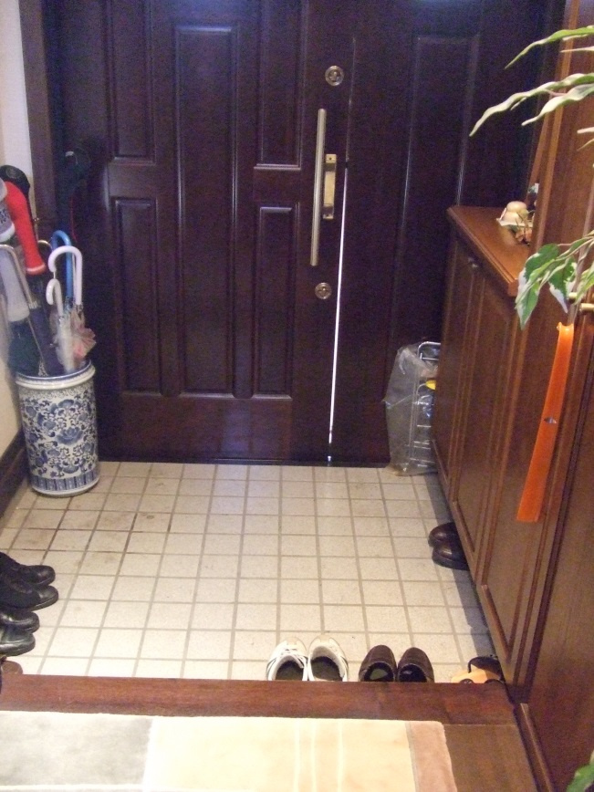
In visita
くだ
A:
ごめん下さい。
Gomen kudasai.
E’ permesso?
あ
くだ
B:
どうぞ、お上がり下さい。
Dōzo, o-agari kudasai.
Prego, entri pure.
じゃま
しつれい
では、お邪魔します / 失礼します。
A:
Dewa,
shitsurei shimasu.
Allora, scusate il disturbo.
o-jama shimasu.

Slide 42
In visita a qualcuno
じゃま
しつれい
A:
お邪魔しました / 失礼しました。
o-jama shimashita.
shitsurei shimashita.
Con permesso, tolgo il disturbo.
B:
またどうぞ。
Mata dōzo.
A presto, tornate a trovarci.
しつれい
A:
ありがとうございます。じゃ、失礼します。
Arigatō gozaimasu.
Ja, shitsurei shimasu.
Grazie mille.
Allora, arrivederci.
B:
さようなら。
Sayōnara.
Arrivederci.

Slide 43
Appellativi
Si usano vari suffissi per rivolgersi alle persone:
-chan vezzeggiativo, usato perlopiù coi bambini
-kun informale, usato con gli amici
-san ‘signor’, formale
-sama Egregio, illustre, onorevole, sua eccellenza,
Vostra Grazia’
mai col proprio nome!

Slide 44
Appellativi
Normalmente si usa il cognome più l’appellativo:
(parlando direttamente a Tanaka):
Tanaka-san wa nihonjin desu ne.
Sig. Tanaka, Lei è giapponese, vero?
E’ meglio evitare di usare direttamente anata (tu, Lei)
perché troppo diretto (e quindi scortese).

Slide 45
Appellativi
Si può usare il titolo professionale come appellativo:
(parlando direttamente all’insegnante, il sig. Morita):
Morita-sensei wa Itaria-ryori ga dai suki desu ne.
もり
た
せんせい
りょう
り
だいすき
森田先生はイタリア料理が大好きですね。
Prof. Morita, a Lei piace molto la cucina italiana, vero?

Slide 46
Manga
まん が
漫画

Slide 47
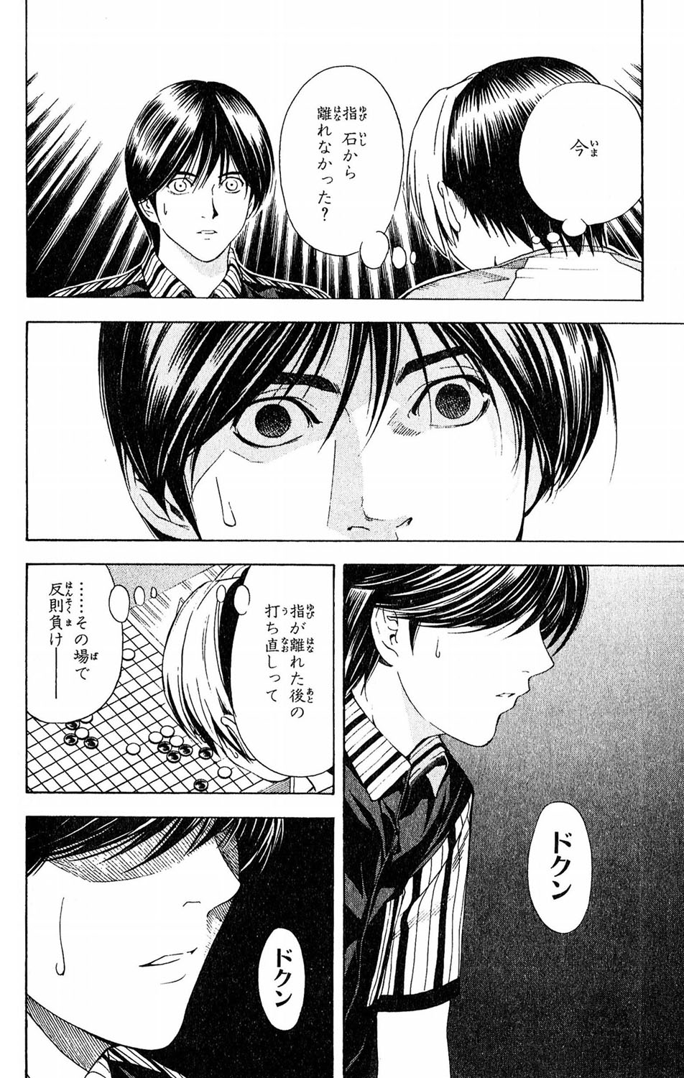

Slide 48

Grazie dell’attenzione

